Slide 1

ПрокатПро
Веб-приложение для проката оборудования: бронирование, склад и штрафы
Пачицкий Максим Иванович · группа 9ИС-370 · учебная практика

Slide 2
Цель: убрать хаос из проката
Клиент сам видит свободное оборудование на нужные даты, менеджер ведёт выдачу и приём, администратор управляет складом.
1. Анализ
2. Проектирование
3. Разработка
Аналоги и требования к системе
Архитектура, база данных, макеты
Модули, тесты, публикация

Slide 3
Чего не хватает аналогам
Что есть
Что нужно
Заявочная форма, платформа бронирования площадок, сайт-витрина. Наличие на даты проверяют вручную или не проверяют.
Проверка дат в реальном времени, учёт склада с ремонтом и списанием, три роли, автоматический расчёт стоимости и штрафов.
14 функциональных требований для клиента, менеджера и администратора

Slide 4
Четыре слоя и пять таблиц
Браузер
API
Логика
База
Один HTML-файл, чистый JavaScript
→
FastAPI, JWT, проверка ролей
→
Доступность, статусы, штрафы
→
SQLite, SQLAlchemy
users · categories · equipment · bookings · writeoffs. Связи «один ко многим», ограничения UNIQUE, NOT NULL и CHECK.

Slide 5
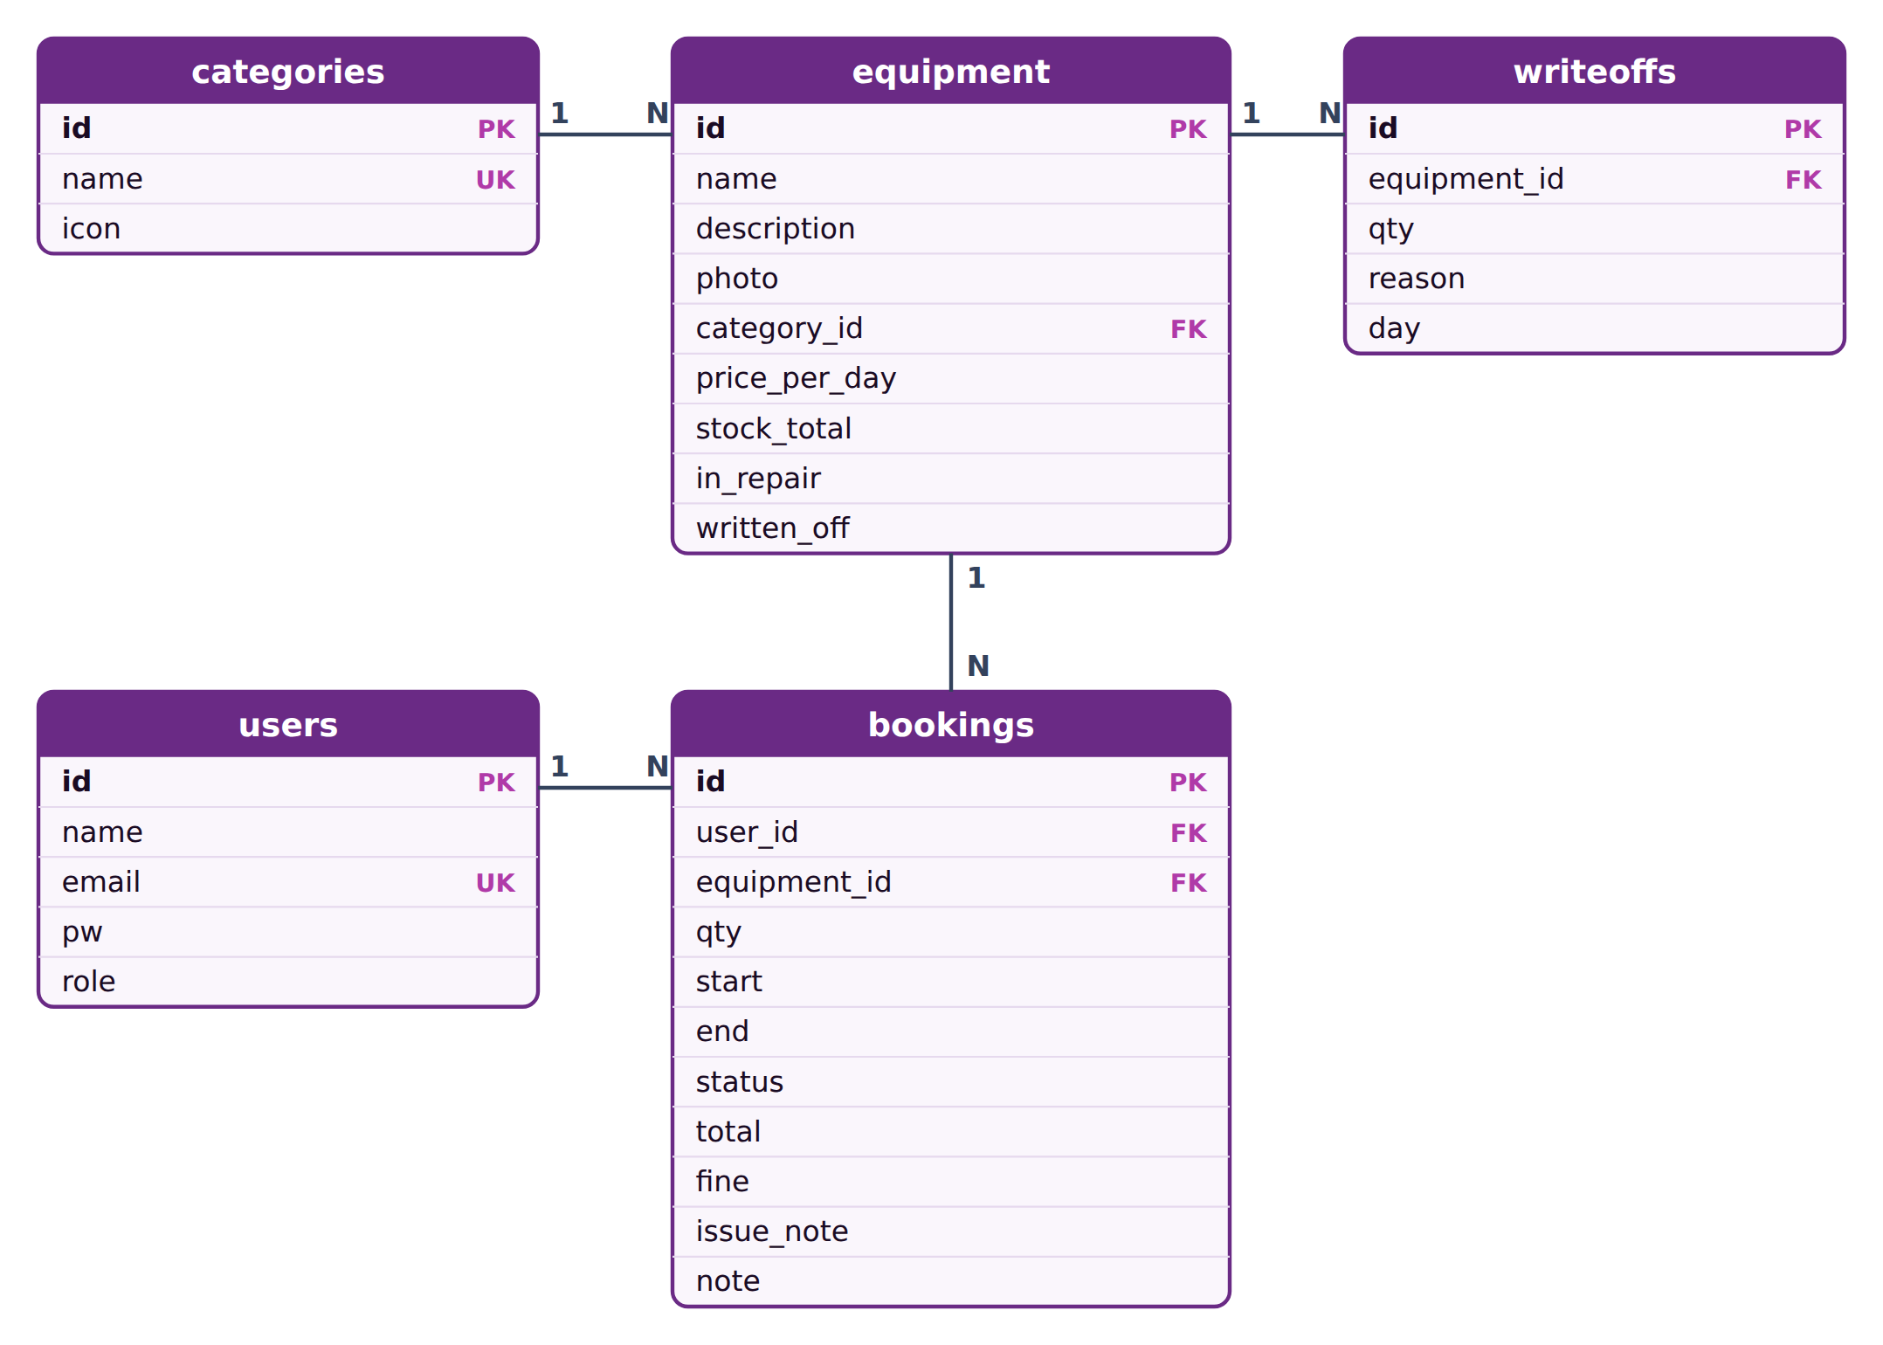
Структура базы данных
5 таблиц, все связи «один ко многим»
Целостность: первичные и внешние ключи, UNIQUE, NOT NULL и CHECK
Доступное количество и статус «просрочено» не хранятся, а вычисляются

Slide 6
Три роли, один процесс аренды
Клиент
Менеджер
Администратор
Каталог с фильтрами и фото, бронь с расчётом цены, история и статусы
Подтверждение, выдача и приём с заметкой о состоянии, штрафы
Склад и списание, тарифы, категории, роли, статистика
Статусы: ждёт подтверждения → подтверждено → выдано → возвращено или просрочено

Slide 7
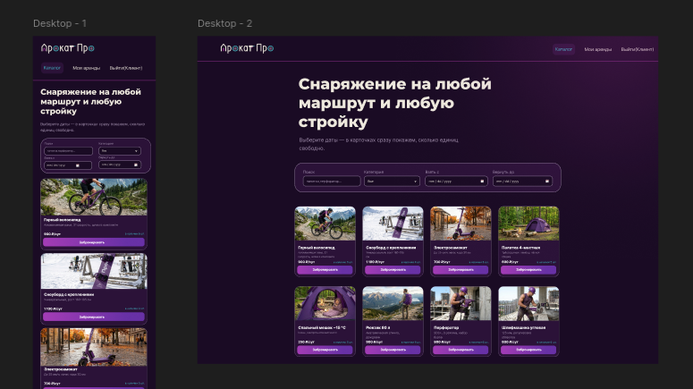
От макета в Figma к сайту
Макеты десктопной и мобильной версий главной страницы
Тёмная тема в палитре Даззл из Dota 2. Статусы броней различаются цветом и подписью.

Slide 8
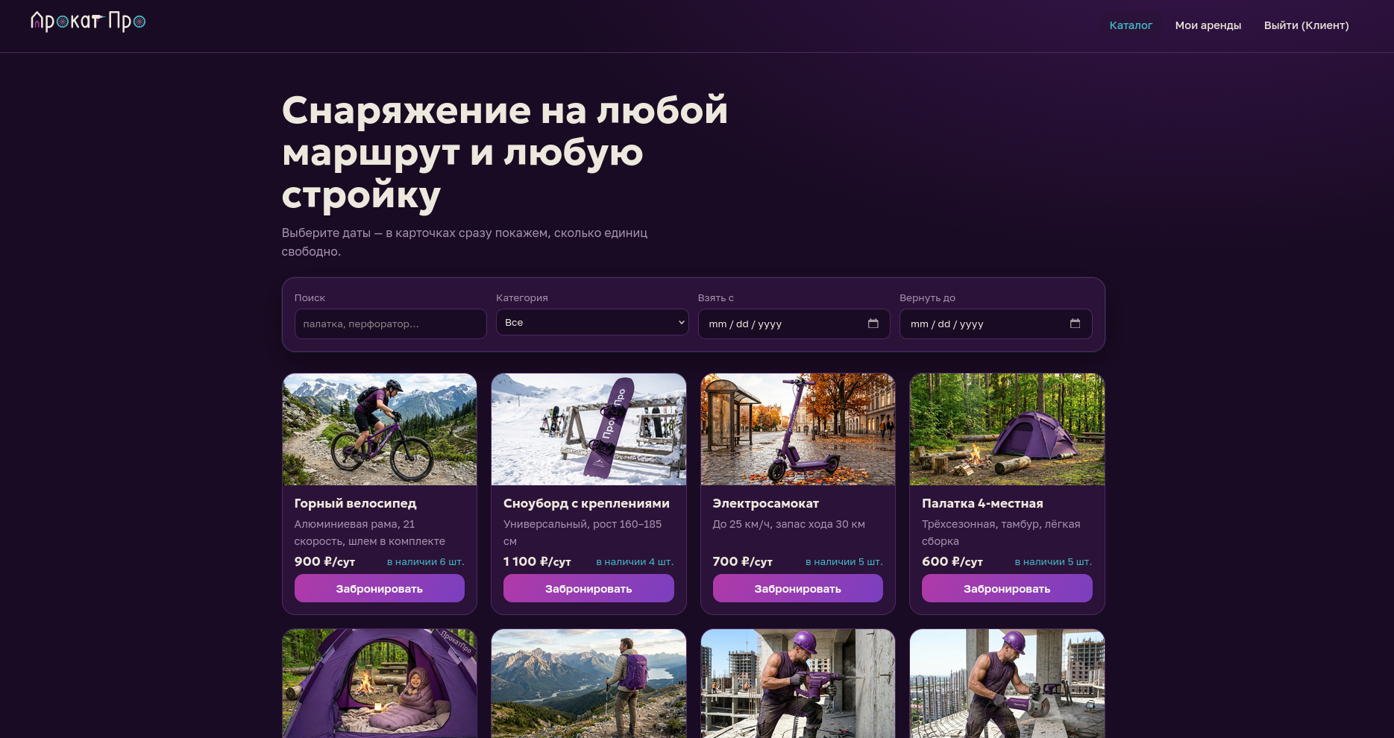
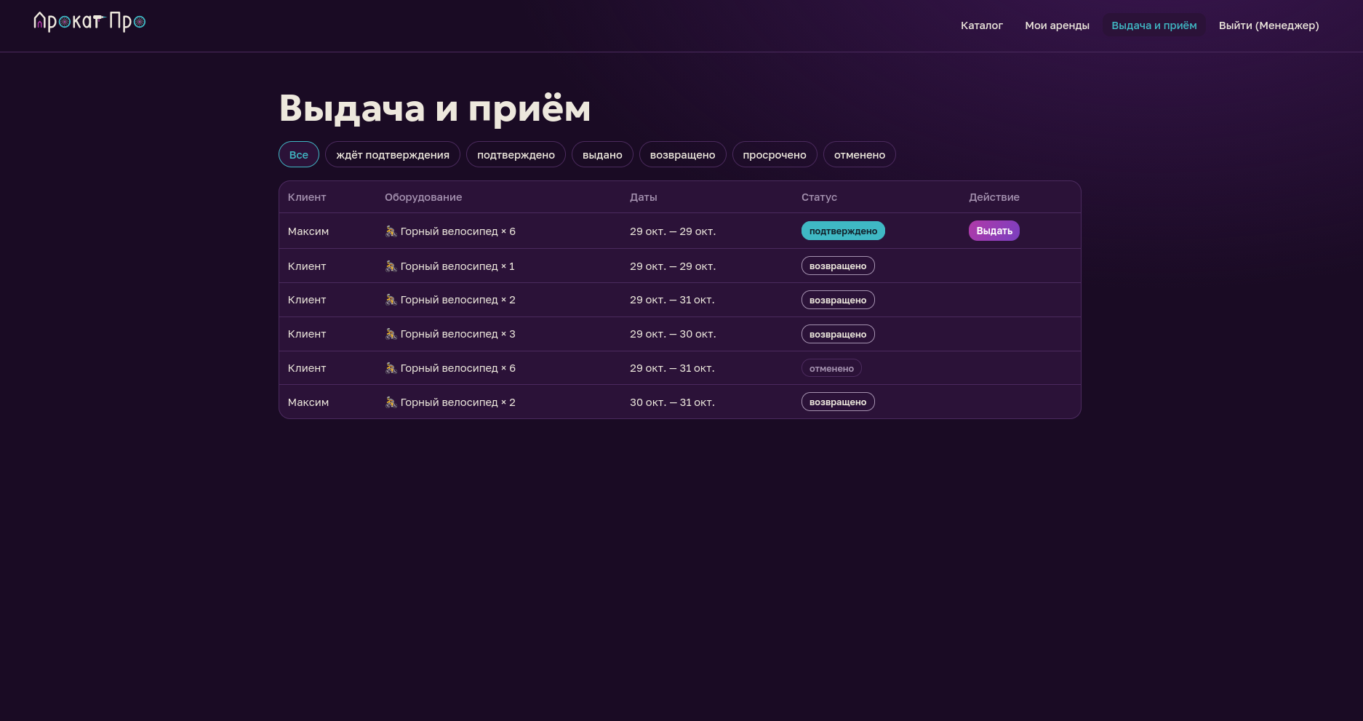
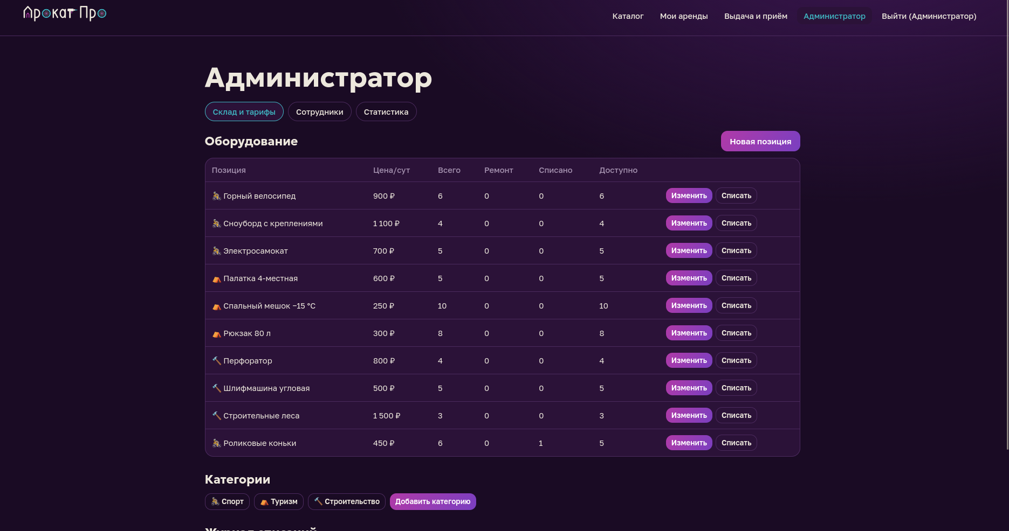
Интерфейс по ролям
Менеджер: выдача и приём
Клиент: каталог и бронирование
Администратор: склад и тарифы

Slide 9
Тесты нашли настоящие ошибки
28
27
3
автотестов pytest
ручных тест-кейсов
ошибки найдены и исправлены
34
46 мс
проверики Postman
Среднее время ответа API
Поиск не находил позиции по-русски в нижнем регистре, окно брони уезжало в угол, сбой сервера выглядел как ошибка формы.

Slide 10
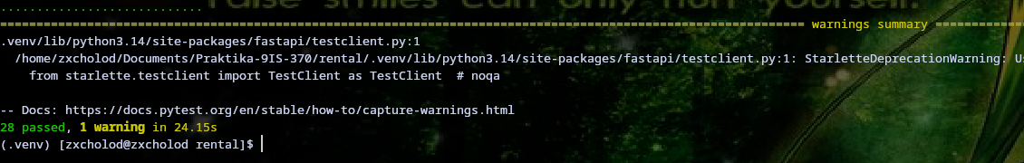
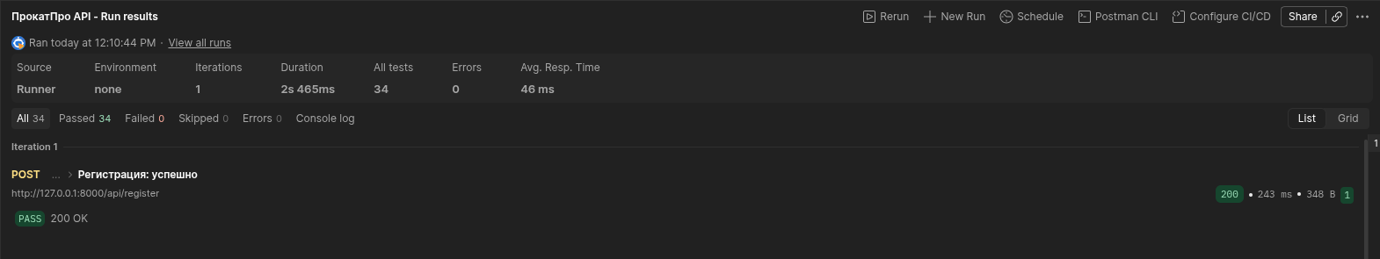
Результаты прогона
pytest: 28 из 28 · Postman: 34 из 34 проверок, среднее время ответа 46 мс

Slide 11
Все модули задания реализованы
Код в Git, ER-диаграмма, техническая документация, руководство пользователя и отчёт готовы.
Репозиторий: github.com/malsimka13-bot/Practica3KURS-ProkatPRO
Запуск локально, инструкции в README · Дальше: загрузка фото, почта, PostgreSQL

